Slide 1
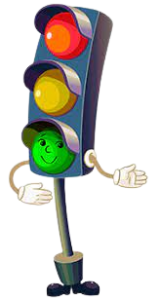
Єдиний національний урок "Безпечна дорога додому"
Урок підготувала вчитель 8-б класу – Красницька О.І.
8-б класу –Красницька О

Slide 2

ПЕРЕЙТИ
БЕЗПЕЧНО
ДОРОГУ

Slide 3
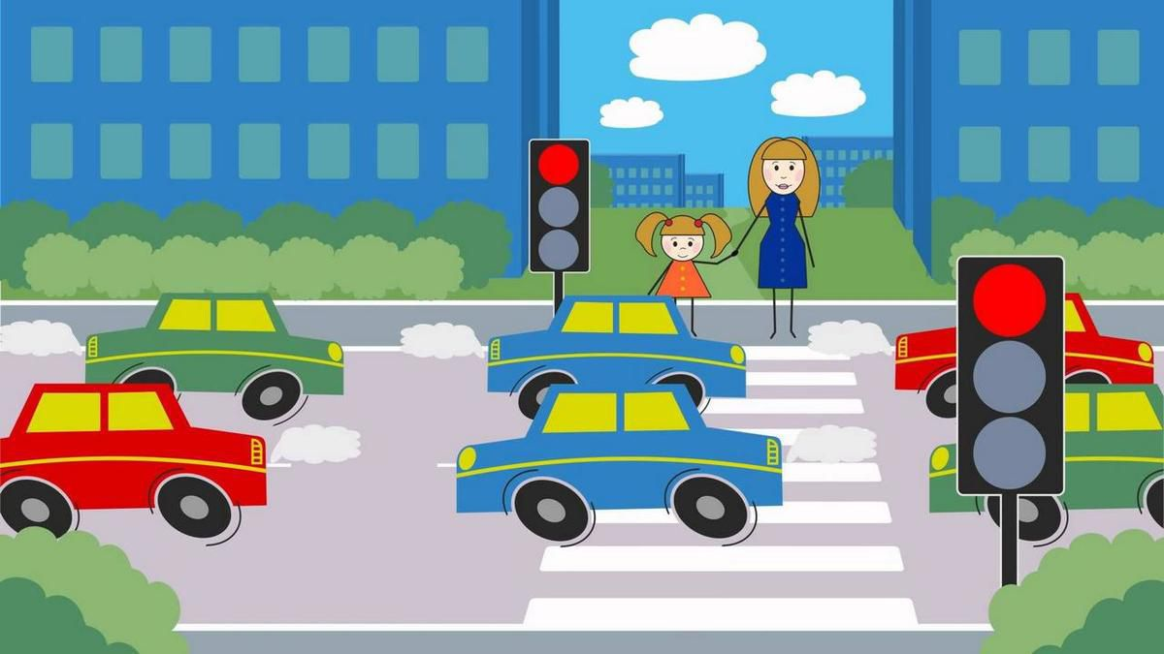
Кращий спосіб зберегти своє життя
на дорогах - дотримуватися
ПРАВИЛ ДОРОЖНЬОГО РУХУ

Slide 4
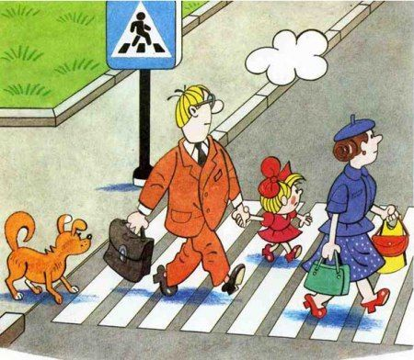
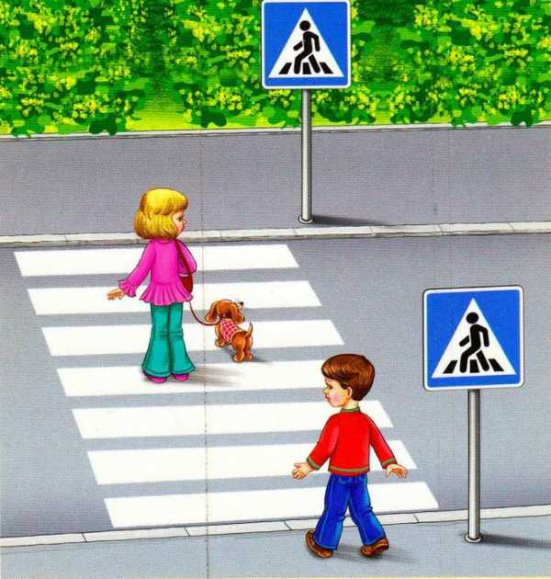

Правило 1: Переходити вулицю можна тільки по пішохідних переходах. Найбезпечніший перехід - підземний.

Slide 5
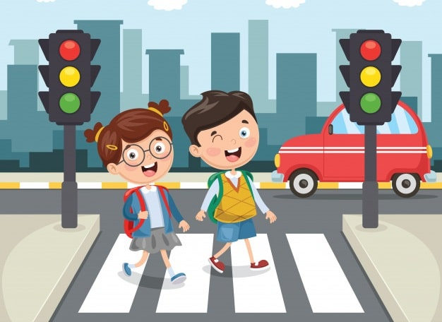
Правило 2: Якщо немає підземного переходу, ви повинні користуватися переходом зі світлофором.

Slide 6
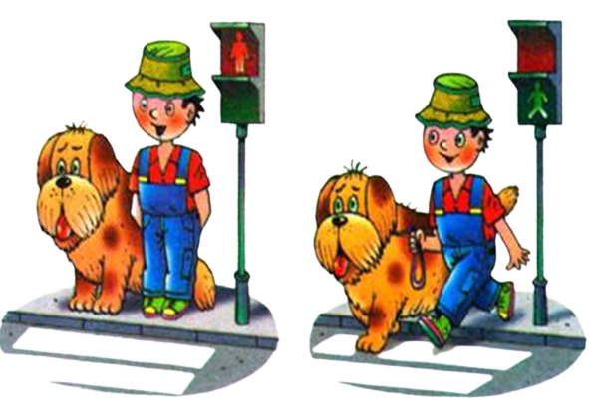
Правило 3: Не можна переходити дорогу на червоне світло, навіть якщо немає машин

Slide 7
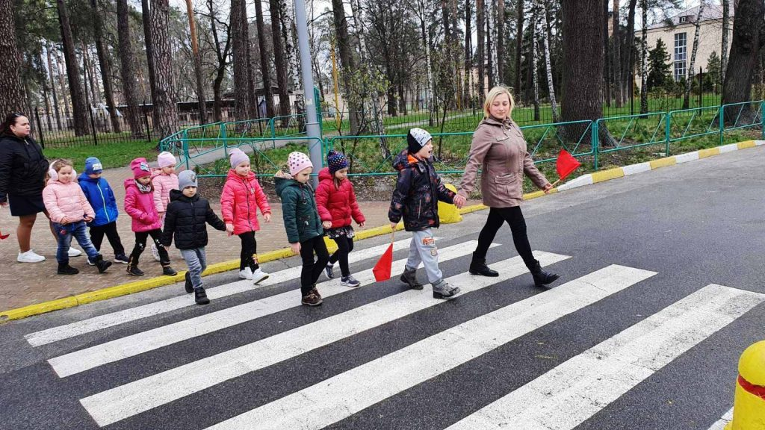
Правило 4: Небезпечніше за все дорогу переходити з групою людей

Slide 8
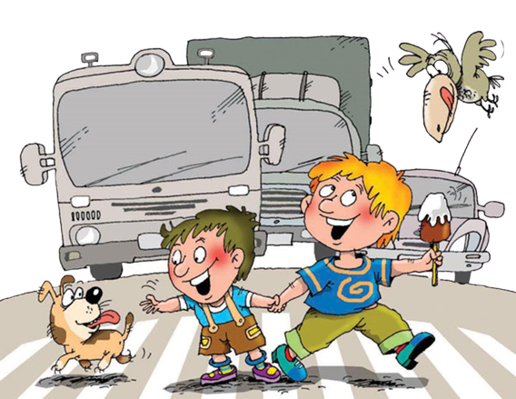
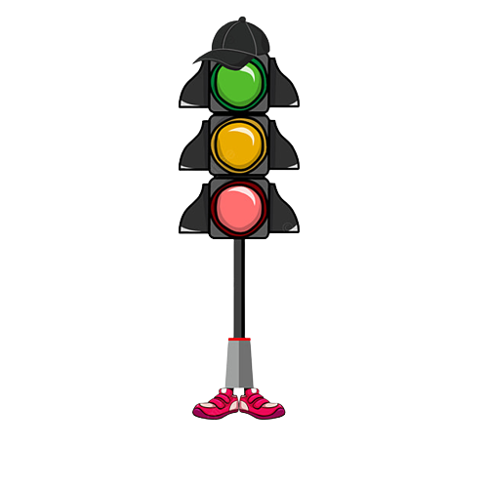
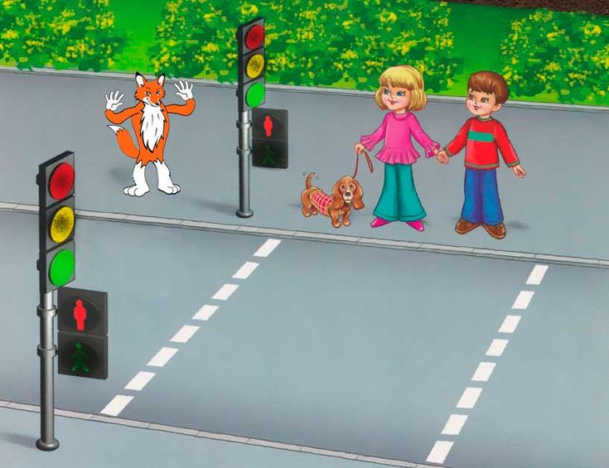
Правило 5: Ні у якому разі не можна вибігати на дорогу (навіть якщо дуже поспішаєш). Перед дорогою потрібно зупинитись.

Slide 9
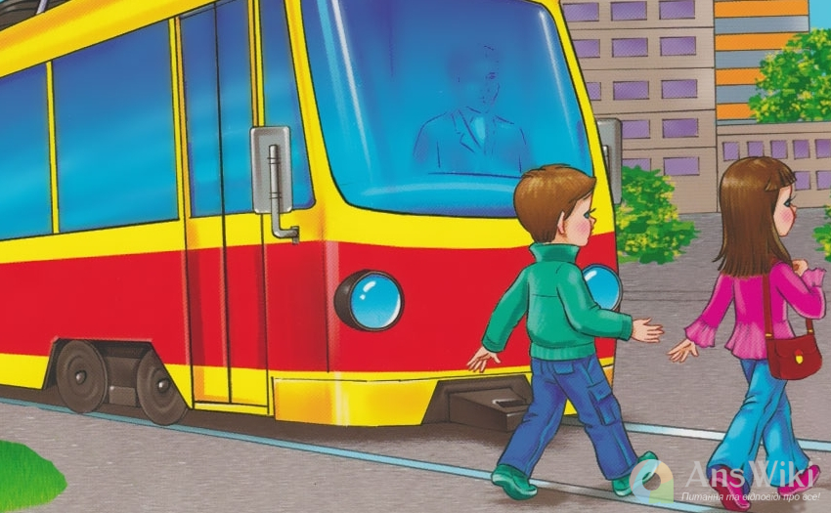
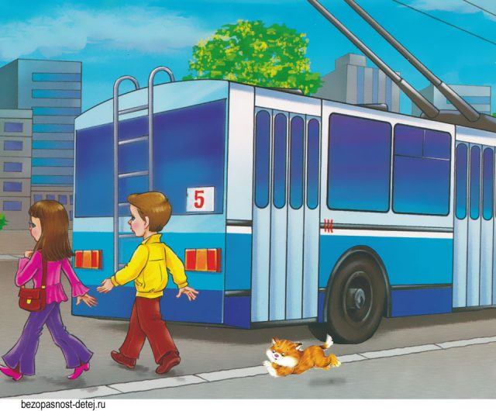
Правило 6: Автобус і тролейбус на зупинці треба обходити тільки позаду,
а трамвай спереду

Slide 10
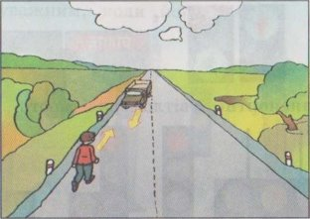
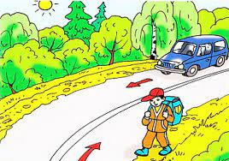
Правило 7: На дорогах, де немає тротуару, ходити тільки по лівому узбіччю, назустріч транспорту!

Slide 11
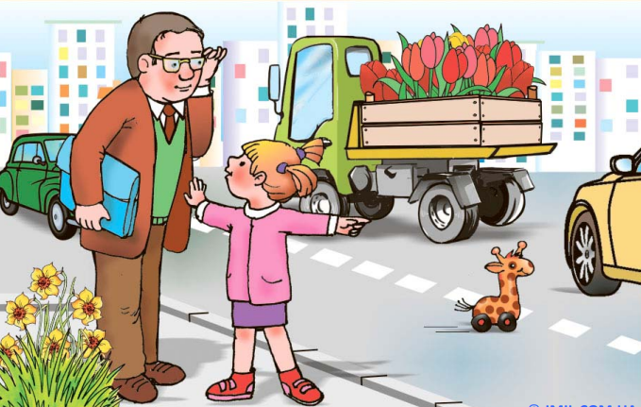
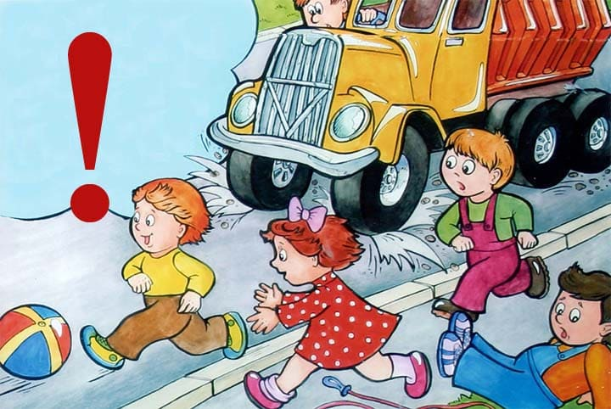
Правило 8: На дорогах, на проїжджій частині, на бруківці дітям категорично забороняється грати!

Slide 12
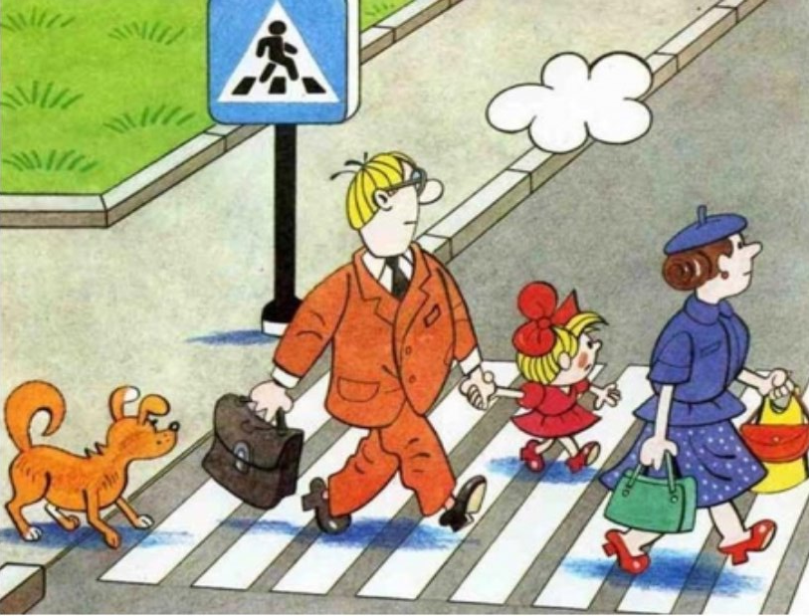
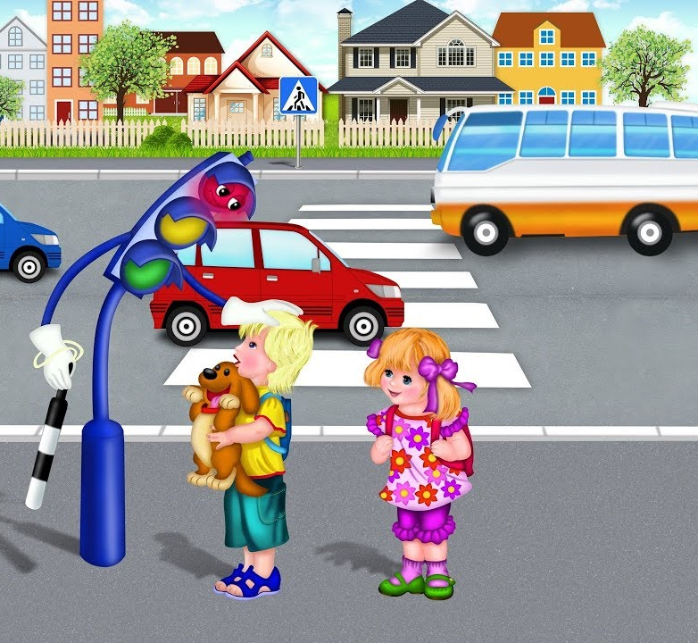

Правило 9: Переходити вулицю можна де зображена «Зебра» або встановлений знак «Пішохідний перехід »

Slide 13

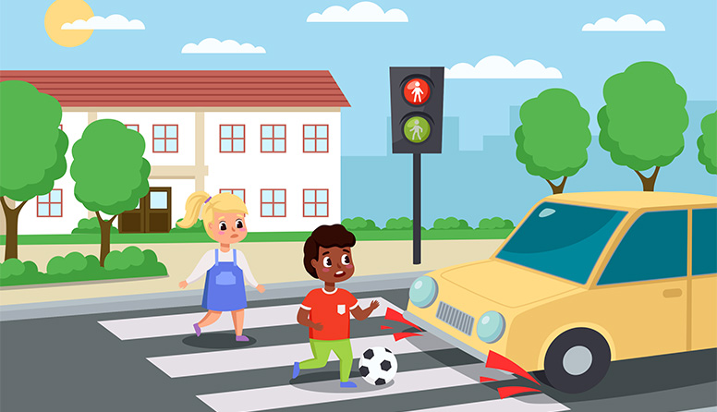
Правило 10: Забороняється переходити проїжджу частину дороги перед транспортом.

Slide 14

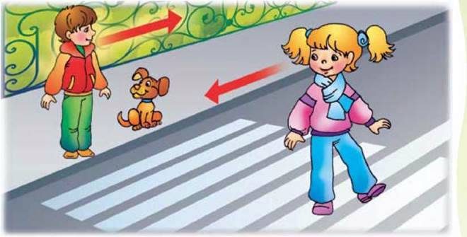
Правило 11: Переходячи вулицю, завжди треба дивитися: спочатку - наліво, а дійшовши до середини дороги - направо.

Slide 15

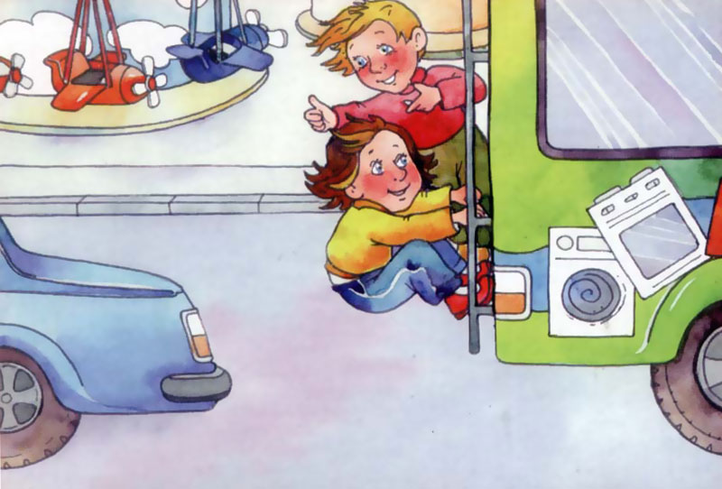
Правило 12: Не можна чіплятися ззаду за автотранспорт. Бережіть своє життя!

Slide 16
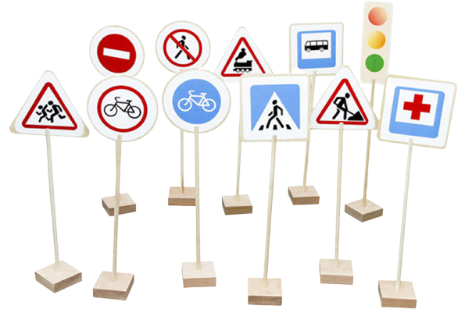

Назвіть
дорожні
знаки

Slide 17
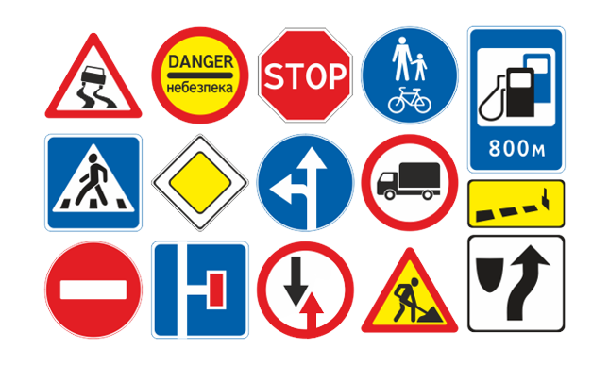

ДОРОЖНІ ЗНАКИ
Руху правила єдині,
Їх повинні поважати,
Знати їх усі повинні —
І дорослі, і малята.
Добрий друг наш — знак дорожній
Ставиться не так собі,
Як подружиться з ним кожен,
Допоможе він тобі.
Щоб не трапилося всяке,
Шанувати треба знаки.
На дорозі небезпечно,
Тож обачним буть доречно.
Руху правила єдині,
Знати їх усі повинні.
Шануватимуть їх люди —
Скрізь тоді порядок буде!

Slide 18

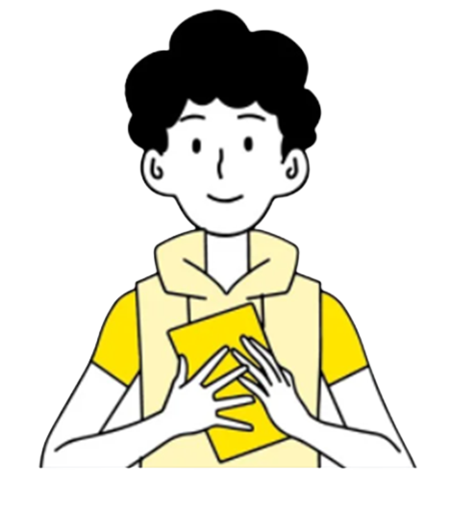
Давайте розпочнемо!
Безпека – це…
Рух – це…
Пішоходи – це…
Дорожні знаки – це…
Світлофор – це…
Пішохідна розмітка «Зебра» - це…
Ви готові???

Slide 19
